Slide 1

Raspberry Pi – RGB Leds
Project Datacommunication
Ruben Vanmaelsaeke & Joren Vandamme

Slide 2
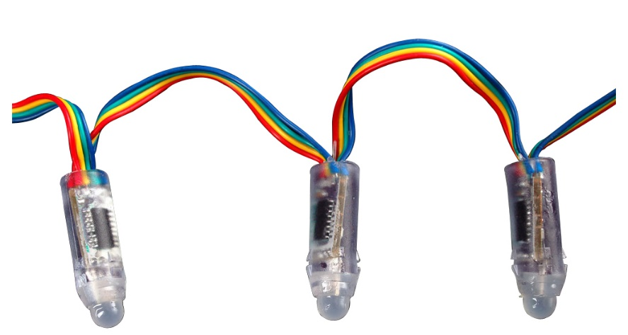
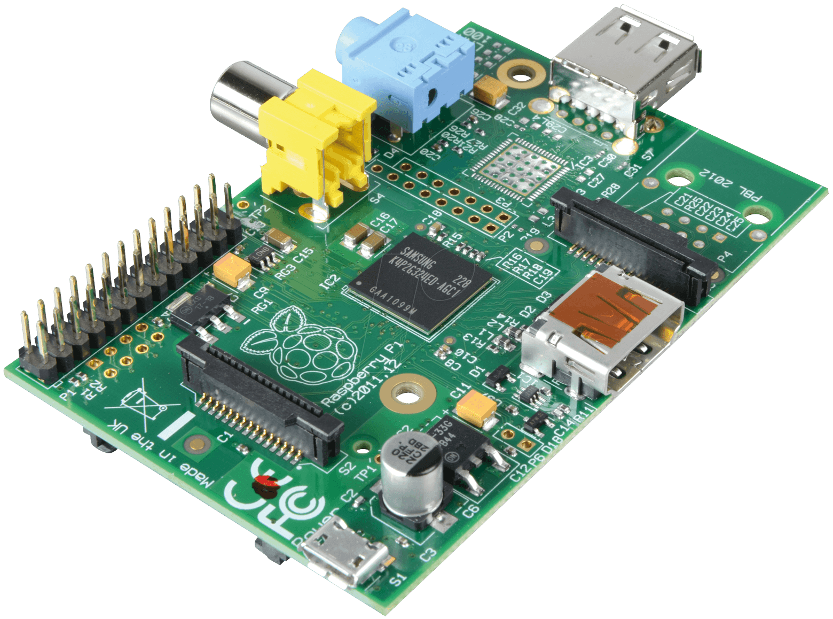
Omschrijving Project
Raspberry Pi
RGB Leds
Aantal en Kleur aanpassen
Webapplicatie

Slide 3

Onze Aanpak
C Programma
Volgens datasheet opgesteld
PHP -> Webserver
Bereikbaar vanaf elk device

Slide 4

Struikelblokken
Elke week 30 min voor back-up
Corrupte back-up
Defecte hardware (Raspberry Pi)

Slide 5

Demo

Slide 6

Q & A

